Slide 1

Lanciato mito di progresso
(negli Stati Uniti d’America)
7 aprile 2019
https://www.ilpost.it/2019/04/07/treno-stati-uniti/

Slide 2


Slide 3
Nel maggio 1869 negli Stati Uniti fu inaugurata la Transcontinental Railroad, una linea ferroviaria che univa le due coste oceaniche. Fino a pochi anni prima per andare da New York a Los Angeles ci volevano settimane, e c’era anche chi preferiva fare quel viaggio in nave, aggirando l’America; dopo la Transcontinental Road per andare dalla costa atlantica a quella pacifica degli Stati Uniti bastò qualche giorno di viaggio in treno. I treni sono stati fondamentali per lo sviluppo degli Stati Uniti: pensate al loro ruolo nei western, per esempio in C’era una volta il West. Oggi però pochi americani scelgono il treno per i loro spostamenti e, tra i paesi sviluppati, gli Stati Uniti sono quelli messi peggio per quanto riguarda l’alta velocità.

Slide 4
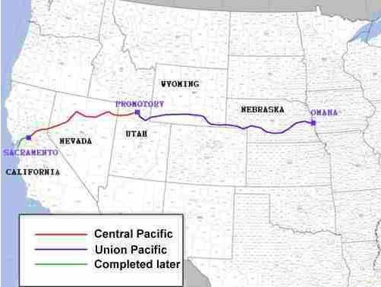
Trans continental railroad (1869)

Slide 5
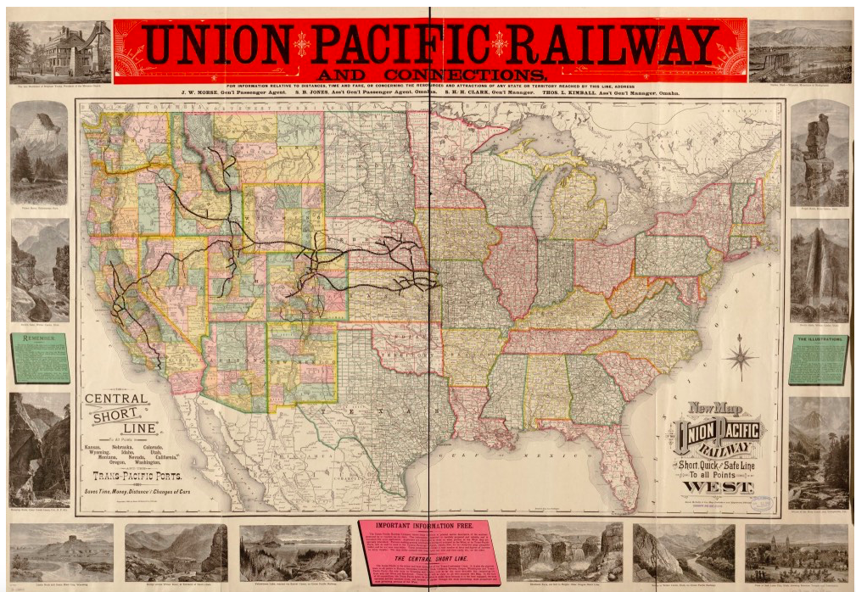

Slide 6
Non è un problema di capillarità della rete ferroviaria. Nonostante la grandezza del territorio, negli Stati Uniti le ferrovie arrivano un po’ dappertutto. Sono usate soprattutto per il trasporto merci, che negli Stati Uniti è molto efficiente: qualche anno fa l’Economist scrisse che il sistema statunitense per il trasporto di merci su rotaia era «universalmente riconosciuto come il migliore al mondo». Nessuno parla però degli Stati Uniti come di un modello per il trasporto ferroviario di passeggeri, anzi. Il dato più interessante quando si parla di treni passeggeri è quello che mette in relazione sia i passeggeri che i chilometri. Nel caso di un treno con mille passeggeri che viaggia per mille chilometri, il dato utile è quindi quello che si ottiene moltiplicando i passeggeri per i chilometri: mille x mille = un milione. Nel 2010 gli Stati Uniti arrivarono a 17,2 milioni passeggeri -chilometri, contro i 400 milioni ottenuti nello stesso anno dall’Unione Europea.

Slide 7
Quando si parla di trasporto di passeggeri su rotaia, gli Stati Uniti hanno due dati di fatto da cui partire: un territorio molto grande e tante grandi aree con una bassa densità di popolazione. A questi handicap iniziali vanno aggiunte altre questioni storiche, politiche ed economiche: hanno a che fare con il periodo in cui furono costruite la maggior parte delle città americane, con la predilezione che da quelle parti hanno per le automobili e con il fatto che, semplificando un po’, gli investimenti sulle ferrovie siano considerati “di sinistra” e quindi avversati dalla destra.

Slide 8
Negli Stati Uniti ci sono poche aree con un’alta densità di popolazione (la California, il Midwest, parte del Texas e parte della costa atlantica) ma molte altre scarsamente abitate. Costruire un’efficace rete ferroviaria, possibilmente di treni ad alta velocità, vorrebbe dire sobbarcarsi costi per migliaia di chilometri senza nessun grande centro abitato tra un punto e l’altro.
Le città americane
Si sono sviluppate quasi tutte nel Novecento, senza avere un centro storico come invece la maggior parte delle città italiane. In genere negli Stati Uniti ci sono periferie molto vaste e città che occupano una grande superficie. Vuol dire, banalmente, che qualsiasi stazione, vecchia o nuova, sarà sempre molto lontana per una gran parte degli abitanti di ogni città. E una stazione lontana è un grande disincentivo anche solo al pensiero di un possibile spostamento in treno.

Slide 9
La proprietà dei binari
La maggior parte del trasporto ferroviario di passeggeri è gestita, negli Stati Uniti, da Amtrak, una società che esiste dal 1971 ed è controllata dal governo federale. Il principale problema di Amtrak è che molte linee ferroviarie sono controllate da società che fanno i loro principali guadagni grazie al trasporto merci, che spesso viene considerato prioritario. In molti casi, specie quando si tratta di treni ad alta velocità, servirebbe quindi costruire nuove linee.
La proprietà delle terre
Ma anche la costruzione di nuove linee è un problema. Quando si costruisce una nuova ferrovia, una delle parti più costose riguarda l’acquisto e l’esproprio dei terreni. Specie quando si tratta di treni ad alta velocità, è necessario avere dei terreni specifici, perché i treni non possono fare grandi curve. Negli Stati Uniti però la proprietà privata è considerata praticamente sacra, e gli espropri sono molto complessi e onerosi burocraticamente ed economicamente. La gran parte delle ferrovie americane furono costruite quando la gran parte dei terreni ancora non aveva proprietari.

Slide 10
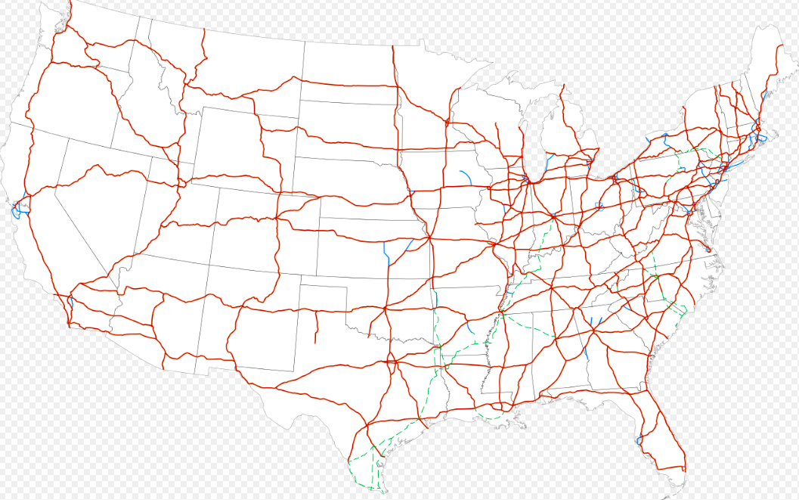
Interstate Highway System (77.000 km)

Slide 11
Gli statunitensi sono molto affezionati alle loro automobili e per i governi è molto difficile andare contro quei cittadini e, soprattutto, contro le grandi e potenti aziende automobilistiche. In genere, storicamente, gli investimenti maggiori sono stati fatti sulla rete stradale, più che su quella ferroviaria. Il Wall Street Journal ha scritto che nel 2018 Amtrak ha ricevuto finanziamenti per 1,9 miliardi di dollari, contro i 45 miliardi di dollari investiti per la costruzione di nuove autostrade.

Slide 12
Gli Stati Uniti sono stati tra i primi paesi a pensare ai treni ad alta velocità, già dalla fine degli anni Sessanta. Dopo i primi tentativi non fu però sviluppato un piano concreto, e oggi l’alta velocità c’è solo in alcune aree del paese
è gestita da Acela Express, che serve 16 stazioni in tutto il paese e i cui treni raggiungono al massimo i 240 chilometri orari.

Slide 13
Nonostante le tante criticità, il trasporto di passeggeri su rotaia è considerato preferibile, dal punto di vista ambientale, rispetto ad auto e aereo.
Anche per questo, negli ultimi anni, dalla presidenza di Barack Obama in poi, gli investimenti sul trasporto ferroviario sono stati percepiti percepiti sempre più come investimenti “di sinistra”. Un motivo per cui, in genere, le amministrazioni di destra si oppongono.
In molti casi gli investimenti sulla rete ferroviaria non sono discussi e analizzati in modo oggettivo, ma sono percepiti come qualcosa di politicamente divisivo.

Slide 14
A inizio marzo il Wall Street Journal ha parlato di molti di questi problemi raccontando le difficoltà incontrate nel realizzare una linea ad alta velocità da Chicago, in Illinois, a Saint Louis, nel Missouri. In linea d’aria tra le due città ci sono meno di 500 chilometri di distanza, quasi tutti in pianura. Il Wall Street Journal ha scritto: «sembrerebbero esserci le condizioni ideali per fare andare un treno a oltre 320 chilometri all’ora, come fanno in Europa o in Asia».
Invece, dopo un investimento stimato di circa due miliardi di dollari, i treni andranno a non più di 180 chilometri all’ora e faranno risparmiare ai passeggeri soltanto un’ora, delle cinque e mezza che ci vogliono ora

Slide 15
Anche per questo, il Wall Street Journal scrive che «si stima che la percentuale di persone che sceglieranno di spostarsi in treno da una città all’altra aumenterà solo di un paio di punti».
Al momento poco più dell’uno per cento dei 50 milioni di persone che ogni anno si spostano da Chicago a Saint Louis (o viceversa) lo fa in treno. Il 97 per cento lo fa in auto: ci si mette lo stesso tempo e i costi sono comparabili.

